Slide 1


Slide 2



CAMPANHA NACIONAL DE VACINAÇÃO
Ministério da Saúde convoca
11,2 milhões de crianças para se
vacinar contra sarampo e poliomielite
Público-alvo:
crianças de 1 ano de idade
a menores de 5 anos
Mobilização será de
6 a 31 de agosto

Slide 3
Queda nas coberturas vacinais acende alerta no país
A preocupação é com a volta de doenças já eliminadas no Brasil,
como o sarampo e a poliomielite
POLIOMIELITE SARAMPO
101,3% 102,3% 92,8%
84,43% 95,4%
78,4% 85,2%
76,7%
69,9%
2011
2016 2017
2011 2016
2017
2014
2016
2017
Poliomielite
1ª Dose
2ª Dose
Fonte: pni.datasus.gov.br

Slide 4



Possíveis causas da queda da vacinação
O sucesso das ações de imunização causou falsa sensação de que não há mais necessidade de se vacinar
Horários de funcionamento das unidades de saúde incompatíveis com as novas rotinas
Desconhecimento individual sobre a importância e benefícios das vacinas: não se vê mais algumas doenças como um risco
FAKE NEWS:
Circulação de notícias falsas na internet e whats app causando dúvidas na população sobre a segurança e eficácia das vacinas

Slide 5


Brasil já enfrenta surto de sarampo em Roraima e Manaus devido à migração de venezuelanos e baixas coberturas vacinais
Desde 1968 é de
notificação compulsória
NAS AMÉRICAS
Em 2017: 895 casos confirmados
Em 2018: 2.472 casos
confirmados
NO BRASIL
Em 2018: 822 casos confirmados
O país enfrenta dois surtos: em Roraima e Amazonas.
Está relacionado à migração de venezuelanos e baixas coberturas vacinais, já que o vírus circulante no país tem o mesmo genótipo (D8) do que circula na Venezuela desde 2017
Também há casos isolados em RO, PA, RJ, RS, devido a contato com doentes em Roraima e no Amazonas, além de SP, por contato com um turista do Líbano

Slide 6
Cenário Epidemiológico ATUAL
Nº de casos
1970 2016 2017
2018
Varíola
Poliomielite
Difteria
Coqueluche
Sarampo
822

Slide 7
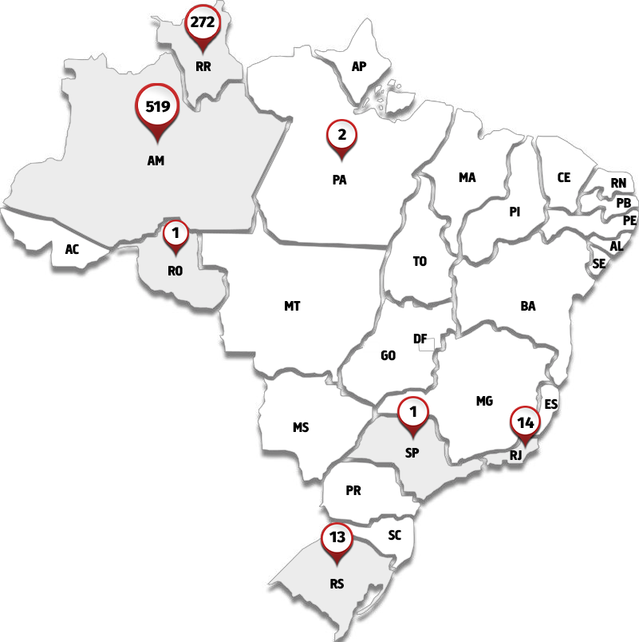


Boletim Epidemiológico nº 14
822 casos
confirmados
3.831 casos
em investigação
SP | turista do Líbano
RS | família que teve contato com o vírus em Manaus e não eram vacinados
RJ | foco na UERJ – com estudante que teve em Manaus
Transmissão sustentada: ocorrência do mesmo surto por mais de 12 meses

Slide 8

Nos estados que registram casos,
campanha de vacinação foi antecipada
EM RORAIMA
Campanha Nacional de Vacinação aconteceu de março a abril
Público: 6 meses a 49 anos
Vacinadas: 112.971 Estimativa: vacinar 409 mil Busca ativa para interromper a
cadeia de transmissão do
sarampo no estado
EM MANAUS
Campanha Nacional de Vacinação ocorreu de 14 a 27 de abril
Público: 6 meses a 29 anos
Vacinadas: 145.715
cobertura de 76,06%
de 191.585 crianças
Campanha Nacional de Vacinação em
Público: 6 meses a
5 anos. Devem ser vacinadas 104.978

Slide 9
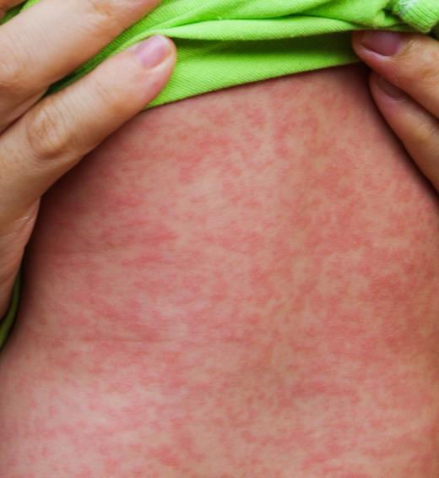
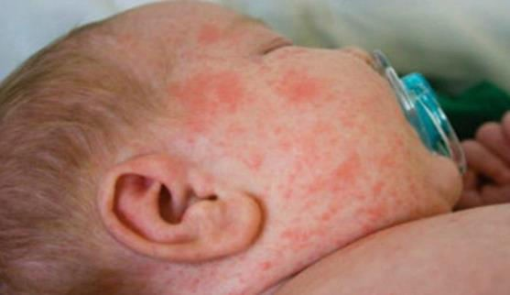
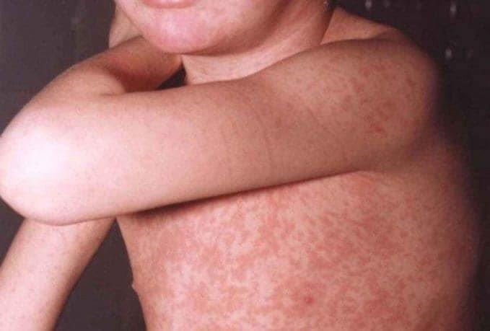
SARAMPO é uma doença infecciosa aguda, grave,
transmissível, extremamente contagiosa e pode matar
Até 1991, o país enfrentou nove epidemias, em média, uma a cada 2 anos
MUNDO: Em 2016, houve 89.780
mortes por sarampo em todo o mundo
No Brasil, em 2018, já foram confirmados 5 óbitos: 4 em Roraima (3 em estrangeiros e 1 brasileiro) e 1 óbito no Amazonas (em brasileiro)

Slide 10




Em 24 anos, foram realizadas seis campanhas de vacinação
contra o sarampo para crianças de 1 a menores de 5 anos
Implantação da tríplice viral na rotina
Eliminação da rubéola
Certificado de eliminação da circulação do vírus do sarampo
1992
a
2000
1992
2008
2016
Implantado Plano Nacional de Eliminação do Sarampo - campanha de vacinação para menores de 15 anos
Realizadas 6 campanhas contra o sarampo para crianças de um
a menores de cinco anos

Slide 11
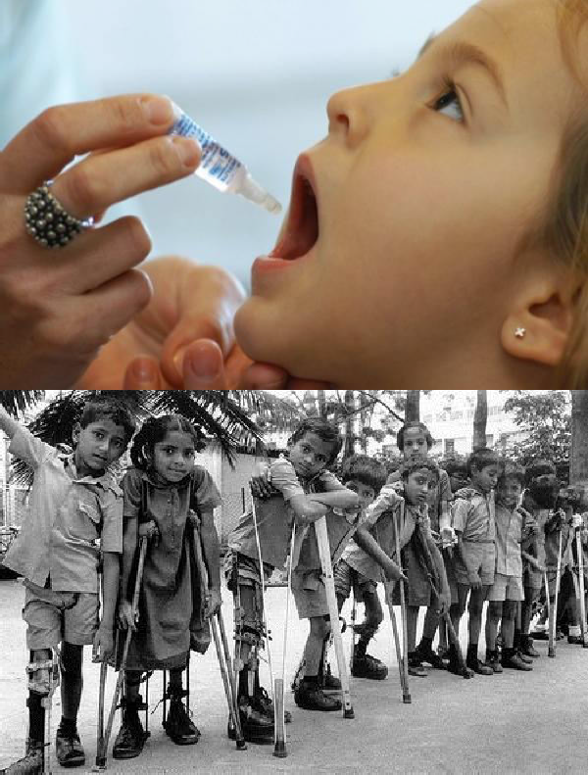

POLIOMIELITE ou “paralisia infantil”
Doença contagiosa viral aguda, caracterizada por
um quadro de paralisia flácida, de início súbito
NO MUNDO
Poliomielite permanece endêmica em três países: Afeganistão, Nigéria e Paquistão, com registro de 12 casos.
Nenhum confirmado nas Américas
Erradicação da pólio é devido
à política de prevenção, vigilância e controle implantado pelo SUS
NO BRASIL
Não há circulação de poliovírus selvagem
(da poliomielite) desde 1990

Slide 12



Erradicação da poliomielite no Brasil é resultado
de intensificação da vacinação
Campanhas de vacinação em massa contra a poliomielite no Brasil com a vacina oral contra a pólio (VOP)
Brasil introduz a Vacina Inativada Poliomielite (VIP), substituindo as duas primeiras doses da vacina oral
Brasil recebeu da OPAS, a Certificação de Área Livre de Circulação do Poliovírus Selvagem
2016
1989
1980
1994
2012
Brasil adere Plano para a Erradicação Global da Poliomielite da OMS para evitar a reintrodução do poliovírus selvagem.
Último caso registrado da doença no Brasil

Slide 13



Apesar deste cenário, o Ministério da Saúde destina recursos crescentes
para oferta de vacinas no SUS
R$ 4,1
O Brasil oferta todas as vacinas recomendadas pela Organização Mundial da Saúde (OMS)
bilhões
R$ 761,1
milhões
Atualmente, estão disponíveis gratuitamente no SUS 19 vacinas no Calendário Nacional de Vacinação
2010
2017

Slide 14


Também são crescentes os recursos para a mobilização da população
Até o final do ano serão realizadas mais duas campanhas publicitárias de vacinação
Em 2018,
serão investidos
R$ 71,9 milhões

Slide 15
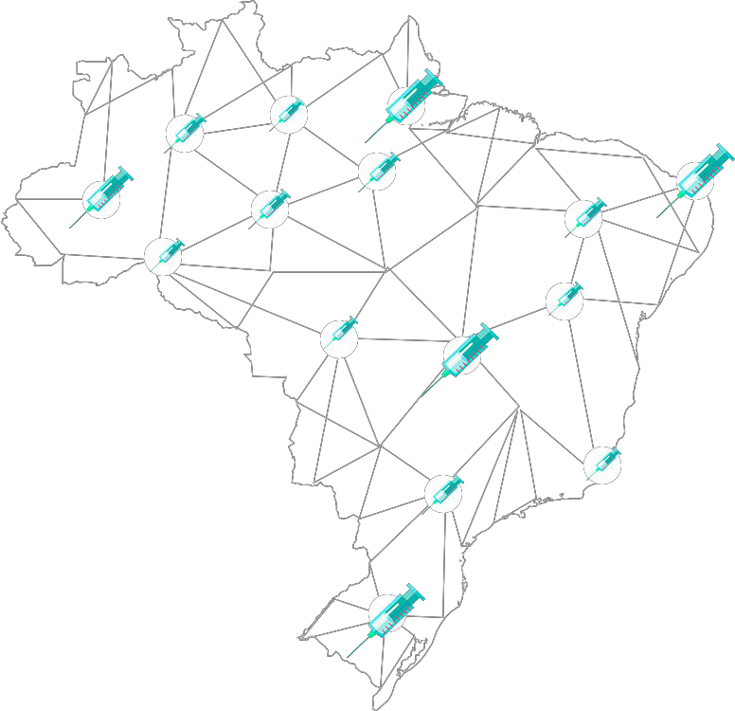

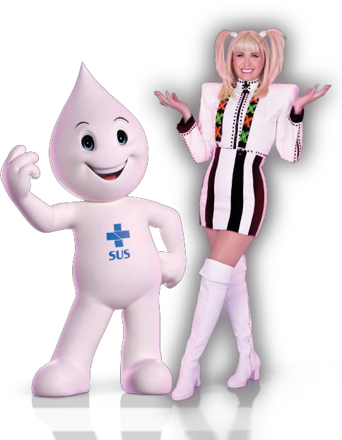
Ministério da Saúde pede apoio de estados e municípios
para implantar novas estratégias de vacinação
Readequação de horários mais compatíveis com a rotina atual da população brasileira
Reforço das parcerias com creches
e escolas, ambientes que potencializam
a mobilização sobre a vacina por envolver professores e também a família
Manter atualizado o Sistema de Informação do Programa
Nacional de Imunizações (SI-PNI)

Slide 16
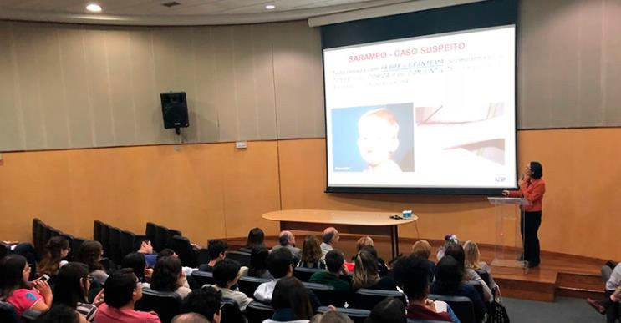
Sociedades Médicas se aliam fazem manifesto
sobre a importância da vacinação
Sociedades Brasileiras de Pediatria (SBP), Imunizações (SBIm) e Infectologia (SBI), alertam para a real possibilidade de retorno da pólio e da reemergência do sarampo em território nacional
Rotary Internacional também apoia a vacinação contra sarampo e poliomielite
O manifesto também mobiliza a todos a participarem da Campanha Nacional de Vacinação contra a Poliomielite e Sarampo

Slide 17



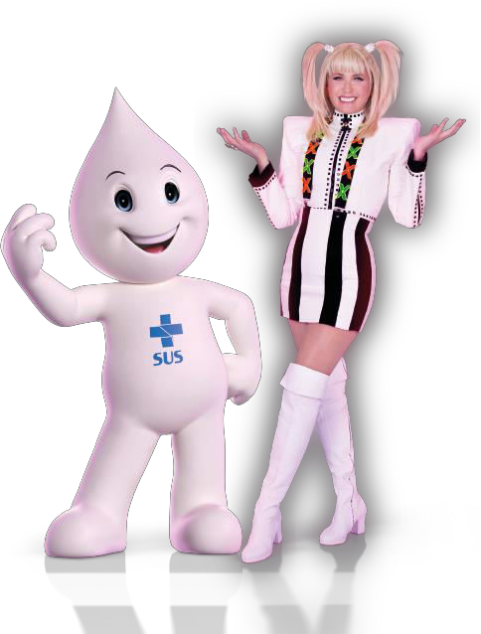





CAMPANHA NACIONAL DE VACINAÇÃO ACONTECE DE
6 A 31 DE AGOSTO
11,2 milhões de crianças devem se vacinar contra sarampo e poliomielite

Slide 18
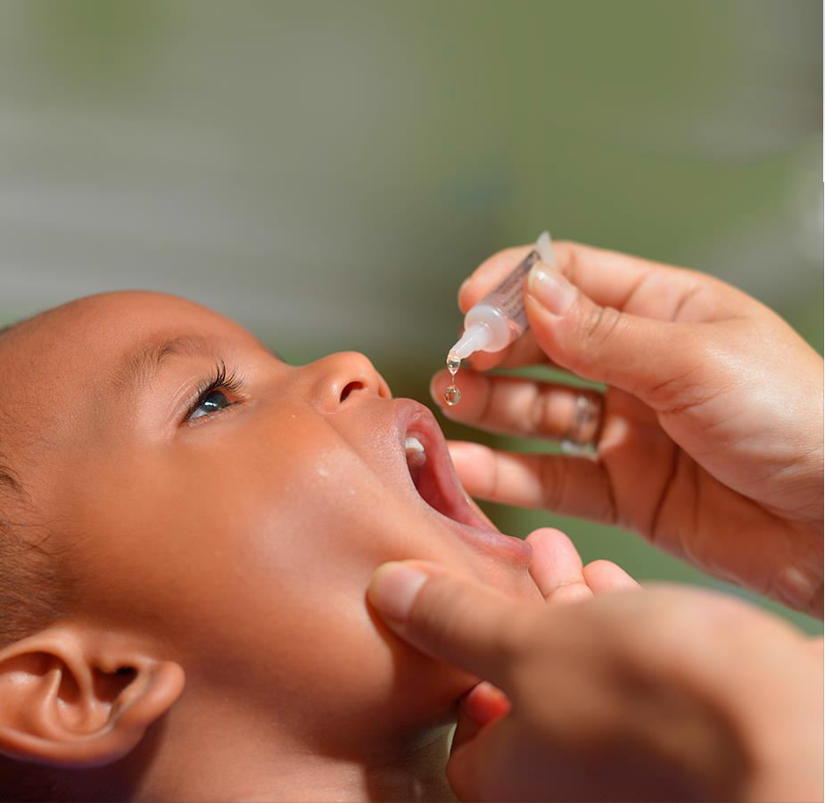


DIA D
DE MOBILIZAÇÃO
NACIONAL SERÁ SÁBADO 18 DE AGOSTO
Mais de 36 mil postos de vacinação no país estarão abertos

Slide 19




Prioridade da campanha é para crianças
de um até menores de cinco anos
Mais suscetíveis às doenças
Mantém a circulação do vírus
na comunidade
Meta é vacinar, pelo menos, 95% das crianças para evitar falhas vacinais

Slide 20



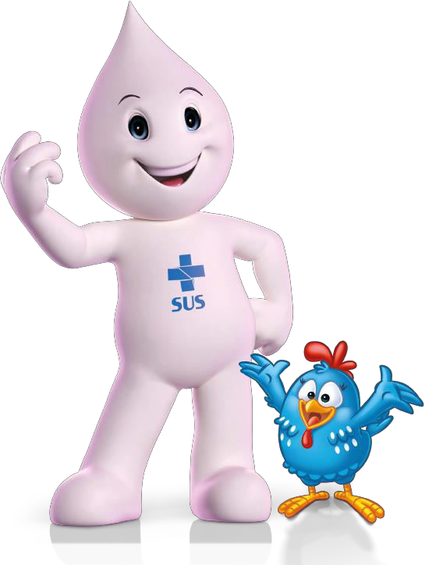


CAMPANHA NACIONAL DE VACINAÇÃO
É INDISCRIMINADA
Público-alvo será vacinado independente da situação vacinal
CONTRA POLIOMIELITE
Crianças de 1 ano
até menores de cinco anos
quem não tomou nenhuma dose:
receberá a Vacina Injetável Poliomielite (VIP)
quem tomou uma ou mais doses das vacinas VIP ou VOP:
receberá a Vacina Oral Poliomielite (VOP) - ORAL

Slide 21

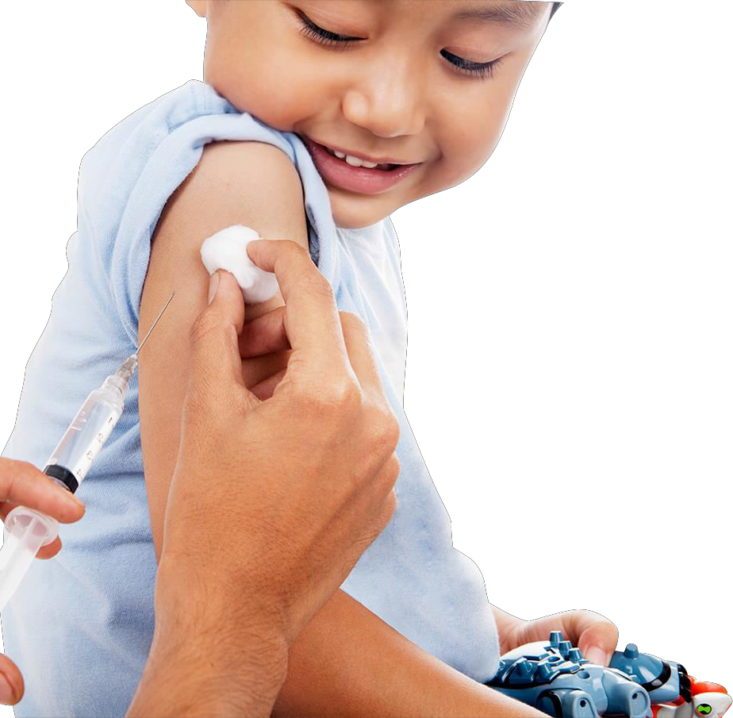


CONTRA SARAMPO:
Crianças de 1 ano
até menores de cinco anos
Todas as crianças receberão
uma dose da Tríplice viral, que protege contra sarampo, rubéola e caxumba, independente da situação vacinal

Slide 22
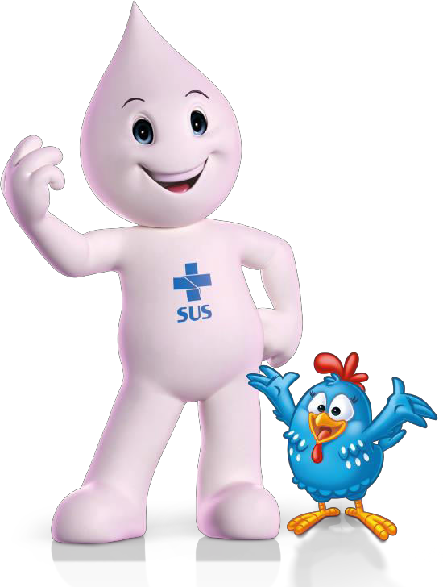
Doses das vacinas distribuídas para a campanha nacional
Vacinas | QUANTIDADE DE DOSES
Vacina Injetável Poliomielite (VIP) | 871.320
Vacina Oral Poliomielite (VOP) | 14.019.000
Tríplice Viral (sarampo, caxumba e rubéola) | 13.457.100
TOTAL 28.347.420
Todos os estados brasileiros
estão abastecidos
Investidos
R$ 160,7 milhões
na aquisição 28,3 milhões de doses das vacinas para a Campanha

Slide 23



Na campanha publicitária, Zé Gotinha tem o reforço da Xuxa, Galinha Pintadinha e Pintinho Amarelinho
Campanha resgata a importância de manter a vacinação das crianças em dia
Vídeo, spots de rádio, peças gráficas e atuação nas redes sociais revisitam as décadas de 80/90, quando Zé Gotinha nasceu e o Brasil assumiu os compromissos de eliminar o sarampo e a poliomielite
Panfleto
A Campanha conta também com o apoio da Xuxa e de personagens de empatia do público infantil atual
Veiculação da campanha publicitária será de:
1 a 31 de agosto de 2018
Cartaz

Slide 24

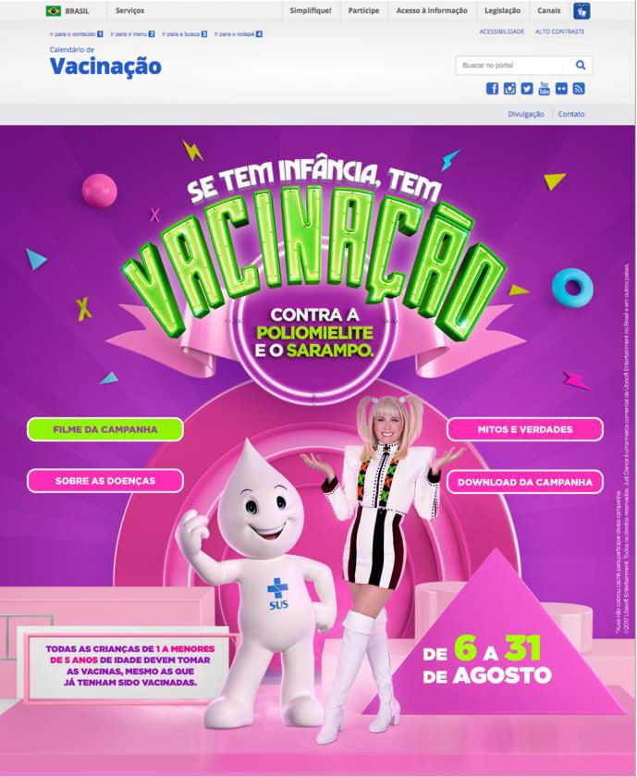


Todas as informações sobre a vacinação estarão publicadas a partir de 31/7 no site:
saude.gov.br/vacinareproteger

Slide 25


PARCERIAS CONFIRMADAS
SEJA UM PARCEIRO DA SAÚDE
CONTATO - COORDENAÇÃO DE PARCERIAS
E-mail - parcerias @saude.gov.br Ana Karla Guerra e Nonato Melo Telefone - (61) 3315 2838
CONTATO - COORDENAÇÃO DE PUBLICIDADE
E-mail – juliana.vieira @saude.gov.br
Juliana Vieira
Telefone - (61) 3315 2838
MINISTÉRIO DESENVOLVIMENTO SOCIAL MINISTÉRIO
MINISTÉRIO DA DEFESA
MEC
INFRAERO
CAIXA
BANCO DO BRASIL
BANCO ITAÚ
EMPRESAS DE TELEFONIA: VIVO, TIM, OI E CLARO
BANCO DA AMAZÔNIA
GRUPO PÃO DE AÇÚCAR
AZUL
LATAM
AVIANCA
INSTITUTO BRASILEIRO DE MUSEUS – IBRAM
99 POP
JC DECAUX
FAVELA HOLDING
ROTARY BRASIL
AMBEV
GRUPO POLAR
METRÔ DF
EM NEGOCIAÇÃO
PASTORAL DA CRIANÇA
UNICEF
ANA – AGÊNCIA NACIONAL DE ÁGUA
MINISTÉRIO DAS MINAS E ENERGIA

Slide 26


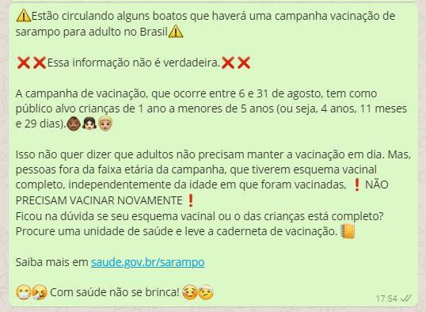



Posts de serviço nas redes sociais e Whatsapp

Slide 27
Ação: parcerias com empresas privadas, estatais e órgãos públicos chamando para a vacinação
EMPRESAS DE TELEFONIA: SMS:
͞De 06 a 31/08, todas as crianças de 1 a menores de 5 anos devem tomar as vacinas contra a poliomielite e o sarampo. Procure uma unidade de saúde. Nome da operadora. Ministério da Saúde͟
EMPRESAS AÉREAS:
Veiculação da publicidade nas aeronaves Comissários falarão antes de voo:
͞Está aberta a temporada de vacinação contra a poliomielite e o sarampo. Todas as crianças de 1 a menores de 5 anos de idade devem tomar as vacinas, mesmo as que já tenham sido vacinadas. De 6 a 31 de agosto procure uma unidade de saúde e leve a caderneta. Se tem infância tem vacinação. Esse é um recado do Ministério da Saúde com o apoio da Azul͟
CLUBES DE FUTEBOL E ESPORTIVOS:
compartilhamento de peças nas mídias sociais
APLICATIVOS DE TRANSPORTES:
veicularão mesma mensagem das empresas aéreas

Slide 28



Ação: Zé Gotinha responde
Zé Gotinha responde às perguntas feitas na voz de uma criança. O conteúdo é relacionado à vacinação contra a poliomielite e o sarampo e à segurança das vacinas.
Cada pílula terá a duração de 60” e será postada nas redes sociais do Ministério da Saúde durante toda a Campanha

Slide 29



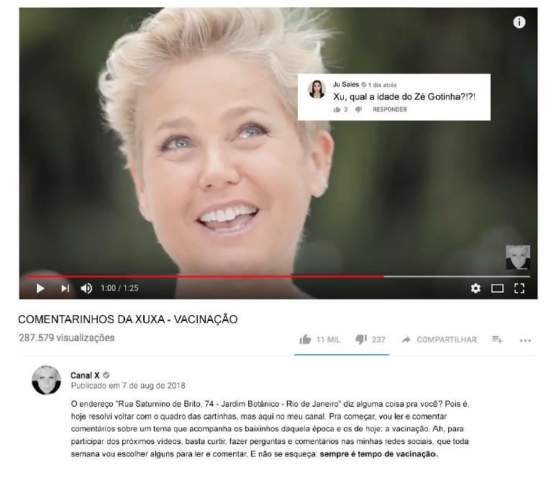


Ação: Xuxa respondendo cartas
XUXA RESPONDENDO "CARTAS"
No estilo "Comentando os comentários",
Xuxa irá responder aos comentários feitos pelos
seus seguidores. As pílulas com as respostas da Xuxa serão postadas em sua página no Facebook durante o período da campanha.
A ideia é responder de uma maneira divertida e irreverente os comentários feitos sobre a campanha e sobre as vacinas contra a poliomielite e o sarampo. Será como se ela estivesse lendo as cartas do futuro, que são as redes sociais.

Slide 30
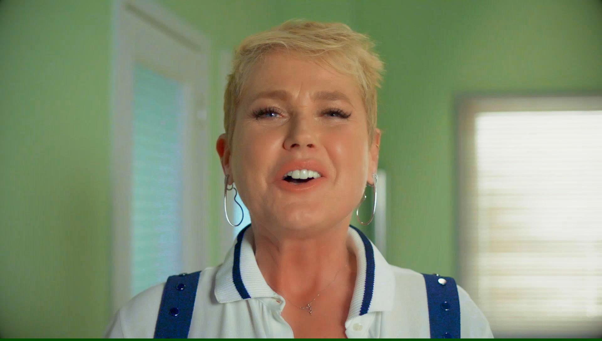

Slide 31
Inserir vídeo da campanha publicitária

Slide 32



OBRIGADO!

